Slide 1
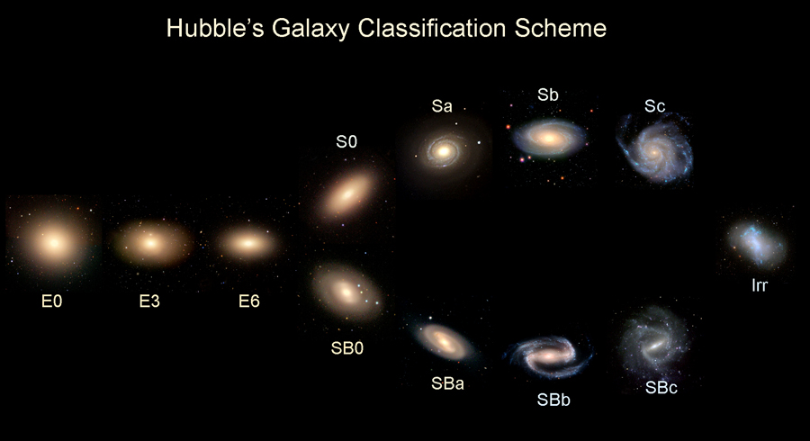
Machine Learning en Astronomía
Se usa en las ciencias de datos:
Biología
Genética
Física de partículas
Astronomía
Estas ciencias están produciendo cantidades cada vez mayores de datos, llegando a los PetaBytes este año.
1 PB = 1000 TB = 100000 GB
Como aprenden las computadoras? Mediante ejemplos.
Qué tipos de ejemplos? Imágenes, o propiedades que medimos de los objetos de interés
Es muy dificil de usar? No! Y nos simplifica tareas muy costosas
Los astrónomos no pueden revisar esta información manualmente!
Por eso aplican técnicas de
Inteligencia Artificial
De esta forma pueden clasificar objetos, descartar la información errónea, y llegar a producir descubrimientos asombrosos!

